Slide 1
Система развивающего обучения Леонида Владимировича Занкова
Составила слушатель курсов по специальной педагогике: Худиярова Елена Анатольевна.

Slide 2
Занков Владимир Леонидович (1901 – 1977)

Slide 3
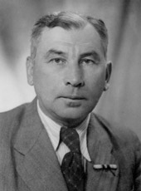
Леонид Владимирович Занков родился 23 апреля 1901 года в Варшаве, в семье русского офицера.
1919 г. Л.В. Занков переходит на работу воспитателя, а затем становится заведующим детской сельскохозяйственной колонией в Тамбовской губернии.
1920 - 1922 г. молодой педагог заведует колонией "Островня" в Московской области, и отсюда в 1922 г. его направляют учиться в Московский государственный университет на общественно-педагогическое отделение факультета общественных наук.
1929 г. руководство научной и педагогической работой в области аномального детства было возложено Наркомпросом РСФСР на Экспериментальный дефектологический институт, где началось планомерное и систематическое изучение психологических особенностей дефективных детей. Директором института был назначен известный в то время педагог-дефектолог И.И. Данюшевский, а заместителем директора по научной работе стал Л.В. Занков. В институте были созданы первые в стране научные лаборатории по различным направлениям специальной педагогики и психологии. Научным руководителем психологических лабораторий был Л.С. Выготский.

Slide 4
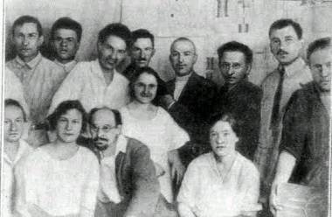
Во втором ряду слева направо: первый — И.М. Соловьев, третий — А.Р. Лурия, пятый — Л.С. Выготский, седьмой — Л.В. Занков.

Slide 5
1943-1944 гг. Л.В. Занков руководит группой научных сотрудников института, которая ведет научную и практическую работу в специальных госпиталях черепно-мозговых ранений по восстановлению речи у раненых бойцов.
1944 г. Л.В. Занков назначается директором Научно-исследовательского института дефектологии, который вошел в состав созданной в 1943 г. Академии педагогических наук РСФСР (сейчас РАО - Российская академия образования). В 1954 г. он избирается членом-корреспондентом, а в 1955 г. - действительным членом АПН РСФСР. В 1966 г. Академия получает статус союзного научного учреждения, и Леонид Владимирович становится действительным членом АПН СССР.
1954 г. он избирается членом-корреспондентом, а в 1955 г. - действительным членом АПН РСФСР.
1966 г. Академия получает статус союзного научного учреждения, и Леонид Владимирович становится действительным членом АПН СССР.
1951 г. Л.В. Занков переходит в НИИ теории и истории педагогики АПН РСФСР и переключается на исследования в области общей педагогики.
1957 г. Л.В. Занков и сотрудники его лаборатории приступили к психолого-педагогическому исследованию проблемы "Обучение и развитие".

Slide 6
1 сентября 1957 года в 172-й школе Москвы в экспериментальном первом классе (сначала одном-единственном) стали заниматься малыши, которым было суждено войти в историю. Именно с них на практике началась система развивающего обучения академика Л.В. Занкова. Через четыре года эксперимент стал массовым, а позже новая дидактическая система прочно вошла в жизнь советской и российской школы. 1963-1967 гг. были выпущены книги с описанием методологии и методики нового типа обучения, разработаны первые экспериментальные учебники для начальной школы по русскому языку, чтению, математике и естествознанию, написаны первые методические пояснения, создана система оценки эффективности обучения с точки зрения его влияния на усвоение знаний и на общее развитие учащихся. В 1977 году Л.В. Занкова не стало. Вскоре лаборатория была расформирована, все экспериментальные классы закрыты. Эпоха, впоследствии названная "застой", влияла на все области жизни, в том числе и на педагогическую науку.

Slide 7
Система Л.В. Занкова целостна, при ее реализации не следует упускать никакой из ее компонентов: каждый из них несет свою развивающую функцию. Системный подход к организации образовательного пространства способствует решению задачи общего развития школьников.
В 1995-1996 гг. система Л.В. Занкова введена в российскую школу как параллельная государственная система начального обучения. Она в высокой степени соответствует принципам, выдвинутым Законом РФ об образовании, требующим обеспечить гуманистический характер образования, развитие личности ребенка.

Slide 8
Цель обучения - оптимальное общее развитие каждого ребенка.
Задача обучения - представить учащимся целостную широкую картину мира средствами науки, литературы, искусства и непосредственного познания.
Типические свойства методической системы - многогранность, процессуальность, коллизии, вариантность.

Slide 9
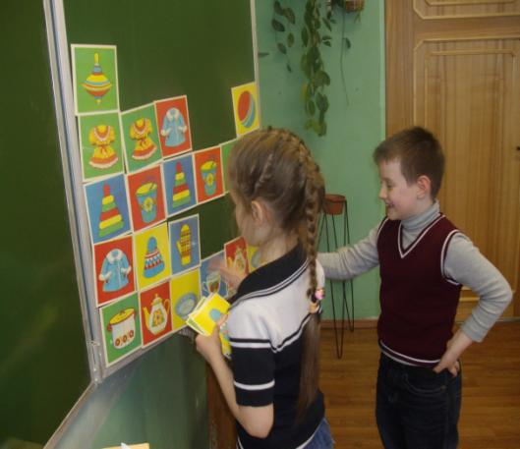
Дидактические принципы: • обучение на высоком уровне трудности с соблюдением меры трудности;

Slide 10
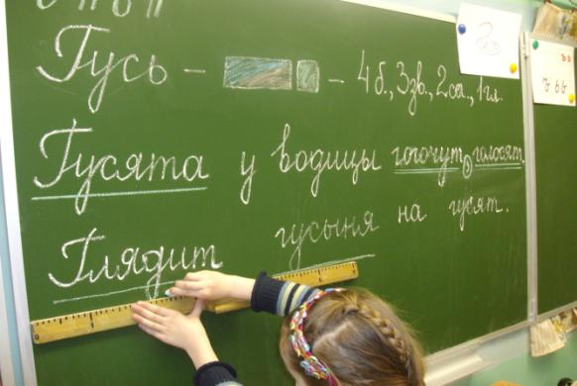
• ведущая роль теоретических знаний;

Slide 11
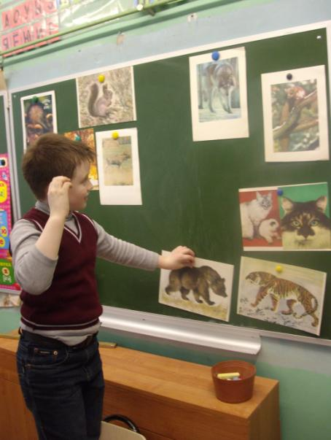
• осознание процесса учения;

Slide 12
• быстрый темп прохождения учебного материала;

Slide 13
• работа над развитием каждого ребенка, в том числе и слабого.

Slide 14
http://www.zankov.ru/my/

